Slide 1
أ.د. مصطفى خواص khouas@gmail.com
المدرسة الوطنية العليا للعلوم السياسية - الجزائر
الاستبدال الكبير:
دراسة في ابتداع إسرائيل والسعي نحو محو فلسطين.

Slide 2
تنطلق الدراسة من فرضية تعتبر أن الكيان الصهيوني انطلق أساسا كعلمية استبدال كبير للشعب المحلي، وكان يدفعه في ذلك الاستجابة للتحديات السياسية والاقتصادية والاجتماعية التي واجهت الجماعة اليهودية في أوروبا، والناتجة عن الاضطهاد والتحول الرأسمالي حينها، ولم يتم التركيز على البعد الديني إلا لاحقا.
وحاول أصحاب هذه الفكرة أن يتمثلوا خروج كتل بشرية أخرى من أوروبا وتأسيسها لكيانات في الأراضي المحتلة، الولايات المتحدة الأمريكية، أستراليا، جنوب إفريقيا، الجزائر، والكثير من البلدان الصغيرة الأخرى.
يختلف الصهاينة عن تلك المشاريع أنهم ربطوا بين فكرتهم والعلاقة العاطفية التي تجمع اليهود بالأرض التي يريدون الذهاب إليها،

Slide 3
1. ماذا نقصد بالاستبدال الكبير؟
يعتبرها البعض نظرية مؤامرة قومية بيضاء يمينية متطرفة. وفقًا لهذه النظرية، يتم حاليا استبدال سكان أوروبا البيض ديموغرافيًا وثقافيًا بشعوب غير بيضاء، خاصة من المسلمين، من خلال الهجرة الجماعية والنمو الديموغرافي.
لكن ما لا يقال حول هذه النظرية أن الشعوب الغربية سابقا، طبقت نظرية الاستبدال بحذافيرها وفي كثير من المناطق، نجحت في بعضها وفشلت في البعض الآخر.

Slide 4
2. المشاريع الاستيطانية التي اعتمدت مبدأ الاستبدال القرنين 18 و19
الولايات المتحدة الأمريكية (1776): قام المشروع الأمريكي على عملية الاستبدال الديمغرافي، حيث تم القضاء على الهنود الحمر لصالح الرجل الأبيض الأوروبي. وكان للأمريكان أيضا نفس الحجج التوراتية، وأنهم شعب مختار وغير ذلك من التبريرات.
أستراليا (1901): قامت أستراليا أيضا على فكرة الاستبدال الديمغرافي للسكان الأصليين. طبقت أستراليا سياسة "Stolen Generations"، الأجيال المسروقة التي كانت تقوم على سرقة أطفال السكان الأصليين وتحويلهم إلى العائلات البيضاء، في إطار عملية تسريع اندثار هؤلاء السكان.

Slide 5
جنوب إفريقيا(القرن 17 حتى 1994): كانت التجربة الجنوب أفريقية تجربة استيطانية أوروبية بدأت في القرن السابع عشر. كان الهدف الرئيسي من هذه الاستيطان هو الحصول على الموارد الطبيعية، مثل الذهب والفضة. تم تطبيق سياسة فصل الأعراق الرسمية في عام 1948، حيث تم تقسيم السكان إلى فئات عرقية مختلفة وتم تطبيق قوانين تمييزية تفضل الأفريكانرز (الهولنديون الأفريكان) والأوروبيين البيض. فشلت تجربة الاستبدال في النهاية.
الجزائر (1830-1962): بدأت فرنسا في احتلال الجزائر، ثم تحول هذا الاحتلال إلى الحاق كامل بالوطن الأم، وتم إلغاء الجزائر من الوجود، وتم جلب كتلة بشرية مهمة (أكثر من مليون شخص) من أجل ترسيخ الاستبدال، لكن بعد ثورات وحروب دامية، تم إفشال عملية الاستيطان في الجزائر واستقلت الجزائر.

Slide 6
3. كيف ظهرت فكرة وطن قومي لليهود
لم تكن فلسطين هي الخيار المفضل في البداية، نظر لأن الحركة الصهيونية كانت حركة علمانية في الأساس، ولذلك البعد الديني لم يكن المؤثر الأساسي في انبثاق هذا المشروع.
إسرائيل فكرة ظهرت في سياق الثورة الصناعية والتحول الرأسمالي في أوروبا، وبداية الظاهرة الاستعمارية للعالم، حيث أرادت كتل بشرية معينة الانتقال من أوروبا إلى باقي العالم. وفي الغالب كانت أوروبا تتخلص من البطالين والمجرمين.
عكس ما هو موجود في المخيال الشعبي العربي إسرائيل لم تأسس بفضل الدافع الديني بل الاقتصادي والأيديولوجي. لان الهدف كان دولة للشعب اليهودي وليس دولة يهودية، لاحقا فقط بدأ يتصاعد الدور الديني

Slide 7
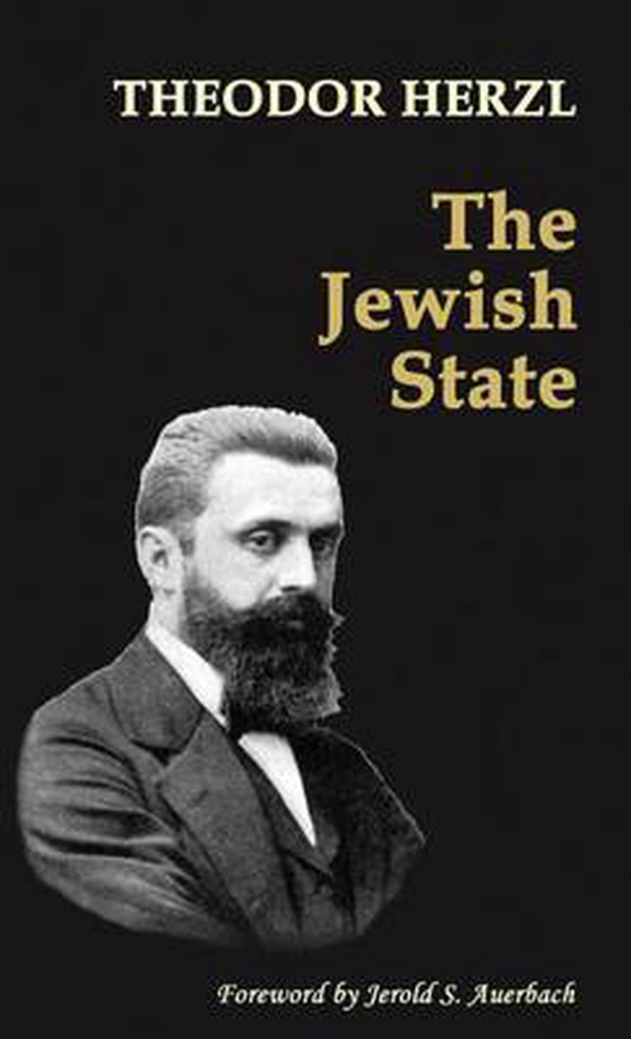
كان تيودور هرتزل، صحفي نمساوي، أول من اقترح إنشاء دولة لليهود. في عام 1896، نشر هرتزل كتابه "دولة اليهود"، الذي قدم فيه خطته لإنشاء وطن قومي لليهود بسبب استحالة اندماجهم في البلدان التي هم فيها.
يقول في كتابه الشهير "طريقتنا الوحيدة (لتخليص اليهود مما هم فيه) هي تنظيم رحيل اليهود بالتعاون مع بقية العالم. يجب علينا إنشاء دولة يهودية، سواء في فلسطين أو في أي مكان آخر. سيكون إنشاء هذه الدولة نعمة عظيمة ليس فقط لليهود، ولكن أيضا للعالم بأسره.”

Slide 8
4. الأوطان البديلة لدولة اليهود قبل أن يستقر الخيار على فسلطين.
أوغندا: في عام 1903، طرح الصحفي البريطاني إدوارد ستانلي فكرة إنشاء وطن قومي لليهود في منطقة شرق أفريقيا، تحديدًا في أوغندا.
الأرجنتين: تم طرح فكرة إقامة وطن لليهود في منطقة باتاغونيا في جنوب الأرجنتين في أوائل القرن العشرين.
أستراليا: اقتُرِحَ شمال غرب أستراليا كوطن قومي محتمل لليهود في بداية القرن العشرين.
أنغولا: طُرِحَت فكرة إقامة إسرائيل في أنغولا كبديل عن فلسطين من قبل حركة الهجرة اليهودية في بداية القرن العشرين.
بوليفيا: تم طَرْح مشروع لإقامة وطن قومي يهودي في بوليفيا من قبل إسحاق شتاينبرغ عام 1891.

Slide 9
5. السياق السياسي لفلسطين من الحكم العثماني إلى اليوم
الحكم العثماني (1516-1917) فلسطين تحت السلطة العثمانية إلى غاية نهاية الحرب العالمية الأولى لتنتقل الى السلطة البريطانية،
الانتداب البريطاني (1917-1948): سيطرت بريطانيا على فلسطين في 1917، إبان الحرب العالمية الأولى وانهزام ثم تفتت الدولة العثمانية، تم صدر قرار الانتداب عام 1922 من عصبة الأمم، وبقيت هناك حتى ماي 1948 بعد صدور قرار التقسيم، وانسحبت عمدا قبل الوقت المحدد قانونا.
قرار الأمم المتحدة بتقسيم فلسطين بين الصهاينة والعرب ويعتبر أهم قرار في التاريخ السياسي الفلسطيني.
تأسيس دولة الكيان والصراع العربي الصهيوني (1948--) تنقسم الى دولة صهيونية ومناطق مستقلة، وحاليا أكثر من 80 تحت السلطة الصهيونية. حروب 1948، 1956، 1973. حروب لبنان، الثورة الفلسطينية والانتفاضتين الفلسطينيتين 1987، 2000، حروب غزة آخرها معركة طوفان الأقصى.
عمليات السلام (1991- الى يومنا هذا)، جولات من المفاوضات لا تنتهي أبرزها مدريد وأوسلو، التي تأسست على أثرها السلطة الفلسطينية.

Slide 10
6. الهجرات الصهيونية نحو فلسطين حتى عام 1948
تغيير الديمغرافيا يتطلب كتل بشرية كبرى، لترجيح الكفة لصالح الدولة المبتدعة، ولذلك نظمت هجرات متتالية منذ حسم الصهاينة أن الوطن المختار هو فلسطين (الأرقام تقريبية فقط، تتضارب المصادر في العدد الحقيقي)
رقم الموجة | الفترة | عدد المهاجرين | البلدان المصدرة | الأسباب والظروف
1 | 1882-1903 | 25,000-30,000 | روسيا، فرنسا، ألمانيا، رومانيا، بلغاريا، تركيا | اغتيال قيصر روسيا، قضية دريفوس، الحركات الصهيونية
2 | 1904-1914 | 40,000-45,000 | روسيا، بولندا، ليتوانيا، بيلاروسيا، أوكرانيا | الثورة البلشفية، الحروب العالمية، البروتوكولات المزورة
3 | 1919-1923 | 35,000-40,000 | روسيا، بولندا، لاتفيا، ليتوانيا، ألمانيا | وعد بلفور، انتداب بريطانيا
4 | 1924-1932 | 82,000-89,000 | بولندا، ألمانيا، هنغاريا، رومانيا، تشيكوسلوفاكيا | قوانين الهجرة في أمريكا
5 | 1933-1938 | 174,000-200,000 | ألمانيا، بولندا، فرنسا، إنجلترا، هولندا، إيرلندا | النظام النازي
6 | 1939-1948 | 300,000-350,000 | أوروبا الشرقية والغربية

Slide 11
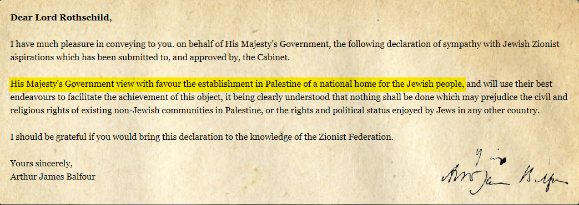
7. وعد بلفور 2 نوفمبر 1917
....

Slide 12
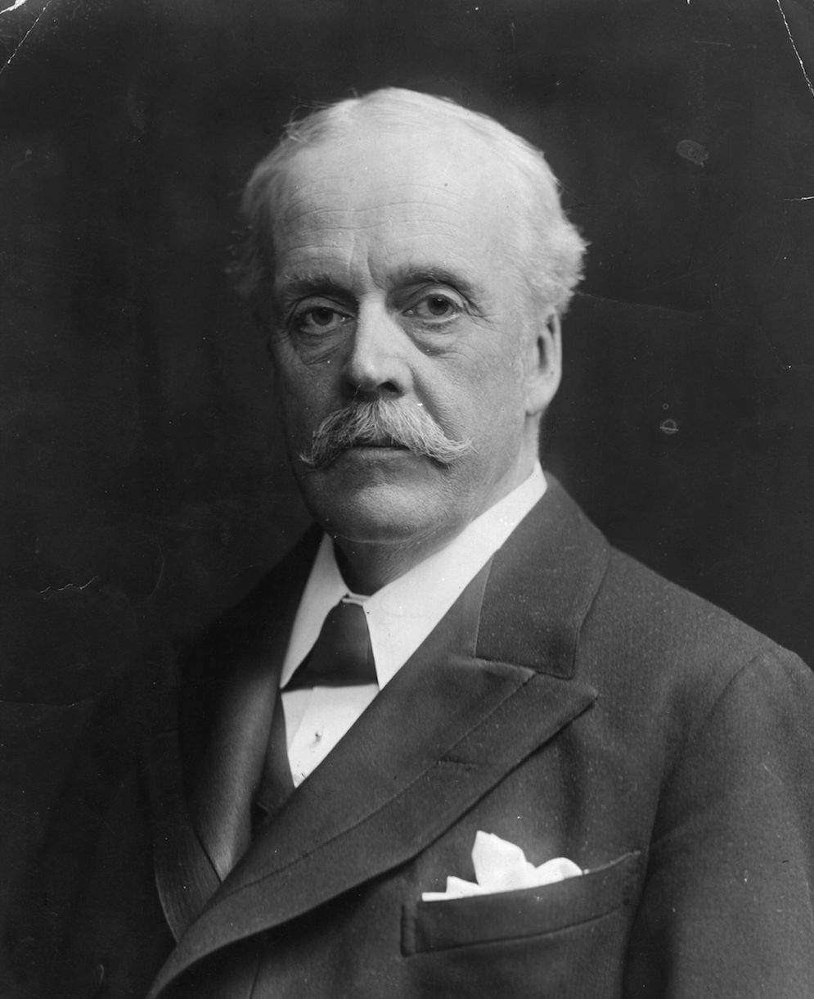
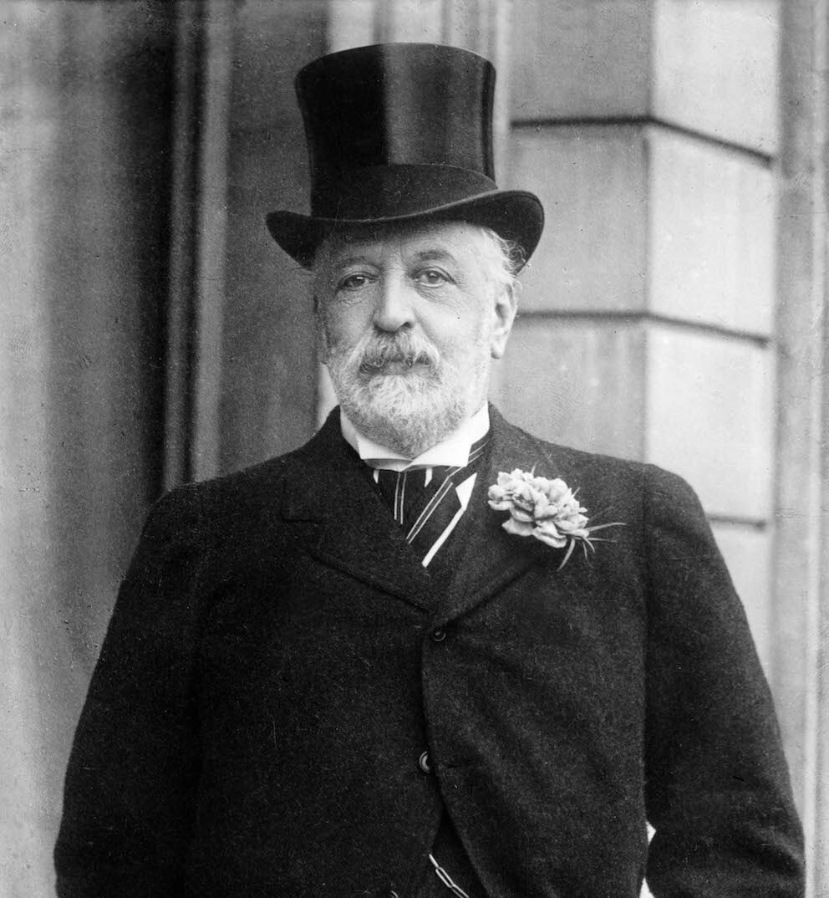
8. اللاعبين الرئيسين في إصدار وعد بلفور
اللاعبين الرئيسين في إصدار وعد بلفور هم مجموعة من رجال الساسة والبريطانيين واليهود، منهم على الخصوص:
آرثر جيمس بلفور: وزير خارجية بريطانيا آنذاك، والذي حمل اسمه الوعد الذي أقره في رسالة موجهة إلى اللورد والتر روتشيلد.
اللورد والتر روتشيلد: زعيم الحركة الصهيونية في بريطانيا، وكان له الدور الأبرز في الضغط من أجل إصدار وعد بلفور.
خاييم وايزمان: من قادة الحركة الصهيونية العالمية، والذين ضغطوا على الحكومة البريطانية من أجل دعم فكرة وطن قومي لليهود في فلسطين.
ديفيد لويد جورج: رئيس وزراء بريطانيا آنذاك، والذي وافق على إصدار الوعد رغم معارضة وزراء آخرين.
مارك سايكس وفرانسوا جورج بيكو: من كبار المسؤولين البريطانيين آنذاك، ولعبا دوراً في صياغة نص الوعد.
جوزيف تشامبرلين: وزير الدولة البريطاني لشؤون المستعمرات، ودعم إصدار الوعد.
آرثر بلفور وزير خارجية بريطانيا
والتر روتشيلد
ممثل الجماعية اليهودية في إنجلترا

Slide 13
9. الانتداب البريطاني وأهم الأحداث التي صاحبته
أهم الأحداث التي وقعت خلال فترة الانتداب البريطاني على فلسطين من 1917 إلى 1948:
- 1917: صدور وعد بلفور الذي يؤيد إنشاء وطن قومي لليهود في فلسطين.
- 1920: اندلاع مظاهرات واحتجاجات فلسطينية ضد وعد بلفور.
- 1920: إنشاء حكومة انتداب بريطاني على فلسطين وبدء الهجرة اليهودية.
- 1921: اندلاع أعمال شغب في يافا ضد اليهود أدت لسقوط العشرات من القتلى.
- 1929: انتفاضة البراق ضد اليهود بعد تصاعد الهجرة الصهيونية.
- 1930: انعقاد المؤتمر الصهيوني في لندن وإنشاء صندوق الاستيطان اليهودي.
- 1936-1939: اندلاع ثورة فلسطينية كبرى ضد الاحتلال البريطاني.
- 1947: صدور قرار التقسيم من الأمم المتحدة لتقسيم فلسطين.
- 1948: انسحاب بريطانيا من فلسطين وإعلان قيام الكيان الصهيوني مما أدى لحرب 1948.

Slide 14
10. خطة بيل البريطانية لتقسيم فلسطين 1937
خطة بيل لتقسيم فلسطين هي خطة تقسيم اقترحها لجنة بيل البريطانية عام 1937، وتضمنت النقاط التالية:
- تقسيم فلسطين إلى دولتين، واحدة عربية وأخرى يهودية.
- تخصيص حوالي 20% من أراضي فلسطين للدولة اليهودية.
- ضم الجليل الأعلى ومرج ابن عامر والنقب للدولة اليهودية.
- وضع مدينة يافا والقدس تحت الانتداب البريطاني.
- إنشاء مجلس تشريعي مشترك بين العرب واليهود.
- فرض قيود على بيع الأراضي بين العرب واليهود.
- السماح بهجرة يهودية محدودة إلى فلسطين.
رفض العرب خطة بيل للتقسيم بشكل قاطع، بينما رحب بها اليهود مع بعض التحفظات. ولم تُنفَّذ الخطة على أرض الواقع.

Slide 15
11. تأسيس دولة الكيان من طرف الجماعات الإرهابية الصهيونية
ابتداع هذه الدولة كان من طرف المجموعات المسلحة، وعملية الاستبدال هذه قامت على ممارسة القتل والإرهاب وكان أغلب قادة الصهيونية على قوائم الإرهاب البريطانية. وهذه بعض المجازر.
النوع | العملية | التاريخ | الضحايا
مجزرة | دير ياسين | 9 أبريل 1948 | 254 فلسطيني
مجزرة | عيلبون | 10 أبريل 1948 | 100 فلسطيني
مجزرة | سعسع | 12 أبريل 1948 | 100 فلسطيني
تخريب | حرق عيلوط | 22 أبريل 1948 | قرية كاملة
تخريب | تدمير سطاف | 25 أبريل 1948 | قرية كاملة
تخريب | هدم دير حنا | 27 أبريل 1948 | قرية كاملة
تهجير | عيلبون | 10 أبريل 1948 | جميع السكان
تهجير | سعسع | 12 أبريل 1948 | جميع السكان
تهجير | دير حنا | 27 أبريل 1948 | جميع السكان

Slide 16
12. قرارات الأمم المتحدة وترسيخ دولة الكيان
قرار 181 (1947) يوصي بتقسيم فلسطين إلى دولتين يهودية وعربية مع تولي الأمم المتحدة إدارة المدينة المقدسة .
قرار 194 (1948) يؤكد حق اللاجئين الفلسطينيين في العودة إلى ديارهم أو تعويضهم عنها، ويطالب بإنشاء وكالة إغاثة وتشغيل اللاجئين الفلسطينيين الأونروا.
قرار 242 (1967) يطالب بانسحاب إسرائيل من الأراضي التي احتلتها في حرب عام 1967، وإقامة سلام عادل ودائم بين جميع الأطراف، واحترام سيادة كل دولة في المنطقة .

Slide 17
قرار 446 (1979) دين سياسة إسرائيل لبناء المستوطنات في الأراضي الفلسطينية والعربية المحتلة، ويعتبرها غير شرعية وعائقاً أمام تحقيق السلام .
قرار 681 (1990) يؤكد حق شعب فلسطين في تقرير مصيره، ويرحب بإعلان دولة فلسطين من قبل منظمة التحرير الفلسطينية، ويرفض أية تغيرات أحادية في حالة فلسطين .
قرار 1397 (2002) يؤكد رؤية حل الدولتين لإنهاء الصراع، وهو أول قرار يذكر صراحة دولة فلسطين كجزء من هذا الحل
المشكلة الاساسية في قرارات الامم المتحدة أن

Slide 18
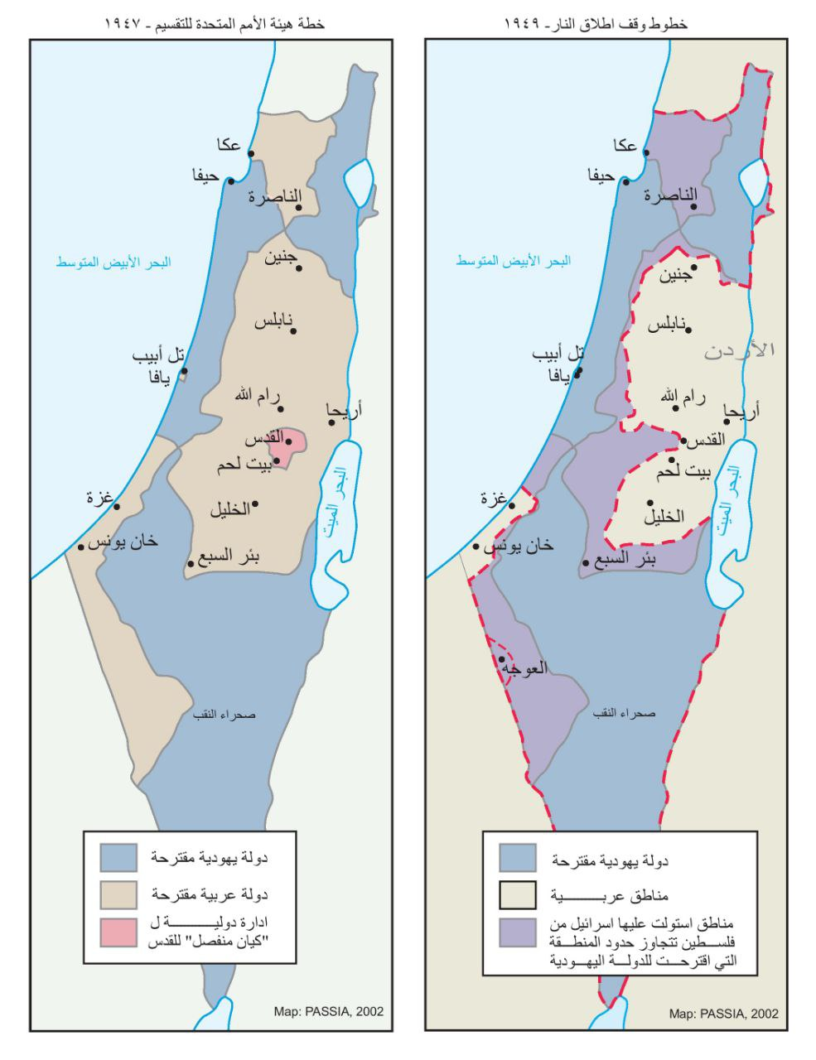
....
....

Slide 19
13. الحروب العربية الصهيونية
الحروب العربية الصهيونية الرئيسية:
- حرب 1948: قامت بعد إعلان قيام إسرائيل عام 1948. شاركت فيها الجيوش العربية لدول عربية. انتهت بهزيمة الجيوش العربية.
- عدوان السويس 1956: هاجمت إسرائيل مصر بالتعاون مع بريطانيا وفرنسا. انسحبت إسرائيل بعد ضغوط دولية.
- حرب 1967: هاجمت إسرائيل مصر وسوريا والأردن محتلة سيناء والضفة الغربية وهضبة الجولان.
- حرب الاستنزاف 1967-1970: حرب استنزاف بين مصر وإسرائيل على قناة السويس.
- حرب أكتوبر 1973: هاجمت مصر وسوريا إسرائيل لاستعادة الأراضي المحتلة لكنهما فشلتا.
- حرب لبنان 1982: غزت إسرائيل لبنان لمحاربة منظمة التحرير الفلسطينية، ثم حرب 2006.
- حروب غزة 2008 و2012 و2014 و2023 : حروب بين إسرائيل وحركة حماس في قطاع غزة.

Slide 20
14. التركيبة السكانية في فلسطين التاريخية
شهد عدد سكان فلسطين والكيان الصهيوني منذ الانتداب البريطاني تغييرات كبيرة. ففي عام 1922، كان عدد سكان فلسطين حوالي 757,182 نسمة، منهم 590,890 مسلمًا، و84,176 يهوديًا، و82,116 مسيحيًا.
وفي عام 1947، قبل إعلان قيام دولة إسرائيل، كان عدد سكان فلسطين حوالي 1,936,425 نسمة، منهم 1,239,700 مسلمًا، و539,430 يهوديًا، و157,295 مسيحيًا.
وبعد إعلان قيام دولة إسرائيل في عام 1948، هُجر حوالي 750,000 فلسطيني من منازلهم في فلسطين التاريخية. ونتيجة لذلك، انخفض عدد السكان الفلسطينيين في فلسطين إلى حوالي 1,200,000 نسمة.
وفي المقابل، نما عدد السكان اليهود في إسرائيل بسرعة كبيرة. ففي عام 1948، كان عدد السكان اليهود في إسرائيل حوالي 650,000 نسمة.

Slide 21
وفي عام 2023، بلغ عدد السكان اليهود في إسرائيل حوالي 6,800,000 نسمة. وفيما يلي جدول يقارن بين عدد سكان فلسطين والكيان الصهيوني منذ الانتداب البريطاني والذي تظهر على رغم كل شيء فعلته الصهيونية مازالت أعداد الفلسطينيين كبيرة:
السنة | فلسطين | الكيان الصهيوني
1922 | 757,182 | 84,176
1947 | 1,936,425 | 539,430
1948 | 1,200,000 | 650,000
1967 | 1,050,000 | 2,620,000
2023 | 5,200,000 | 6,800,000
....

Slide 22
15. توزيع عدد السكان داخل الكيان الصهيوني
وفقًا لأحدث الإحصائيات الصادرة عن دائرة الإحصاء المركزية الإسرائيلية، بلغ عدد سكان إسرائيل في نهاية عام 2022 حوالي 9,650,000 نسمة. ويشكل اليهود حوالي 74.8٪ من السكان، فيما يشكل العرب حوالي 20.8٪، أما باقي السكان فهم من أصول أخرى.
وفيما يلي توزيع السكان حسب الدين:
اليهود: 6,419,000 نسمة (74.8٪)
المسلمون: 1,786,000 نسمة (20.8٪)
المسيحيون: 380,000 نسمة (4.0٪)
الدروز: 150,000 نسمة (1.6٪)
آخرون: 125,000 نسمة (1.3٪)
يعني هذا أن توقف الهجرة الإيجابية من الخارج إلى الكيان، واستمرار التزايد السكاني الفلسطيني داخل الكيان وفي الضفة والقطاع سيؤدي حتما إلى هزيمة الصهيونية ديمغرافيا، خاصة اذا تضاعفت الهجرة السلبية. وهذا يسبب قلق كبير لهم.

Slide 23
16. عدد الفلسطينيين في الداخل وفي الخارج
بحسب تقديرات مركز المعلومات الوطني الفلسطيني، في نهاية عام 2022، بلغ عدد الفلسطينيين في العالم حوالي 14.3 مليون فلسطيني، منهم حوالي 5.4 مليون في دولة فلسطين؛ أي ما نسبته 37.8% من إجمالي عدد الفلسطينيين في العالم.
وفيما يلي توزيع عدد الفلسطينيين في العالم حسب الدول:
دولة فلسطين: 5.4 مليون (37.8%)
الأردن: 2.9 مليون (20.3%)
سوريا: 1.2 مليون (8.4%)
لبنان: 700 ألف (4.9%)
العراق: 350 ألف (2.5%)
الخليج العربي: 300 ألف (2.1%)
بقية دول العالم: 2.6 مليون (18.1%)
وبذلك، فإن عدد الفلسطينيين في الداخل الفلسطيني (الضفة الغربية وقطاع غزة) يبلغ حوالي 5.4 مليون، بينما يبلغ عدد الفلسطينيين في الخارج حوالي 8.9 مليون.

Slide 24
17. عمليات السلام أو مطاردة الوهم
المفاوضات بين الفلسطينيين والإسرائيليين للتوصل إلى اتفاق سلام شهدت العديد من المراحل المهمة، من أبرزها:
- مؤتمر مدريد 1991: أول مفاوضات سلام مباشرة بين الفلسطينيين والإسرائيليين.
- اتفاق أوسلو 1993: أدى لإنشاء السلطة الفلسطينية وانسحاب إسرائيلي جزئي من الضفة وغزة.
- اتفاق طابا 1995: تمديد الحكم الذاتي الفلسطيني على المدن الفلسطينية في الضفة الغربية.
- قمة كامب ديفيد 2000: فشلت في التوصل لاتفاق نهائي بسبب خلاف حول القدس.
- خريطة الطريق 2003: خطة لإقامة دولة فلسطينية حتى عام 2005 توقف تنفيذها.
- مؤتمر أنابوليس 2007: أسفر عن تفاهمات حول قضايا الحدود واللاجئين لكنه لم يكتمل.
- محادثات السلام 2014-2015: فشلت في إحراز تقدم نحو حل الدولتين.
- محادثات أبراهم 2020
لا يرجح أن يصل الطرفين لأي اتفاق ذا قيمة، إذ هدف إسرائيل إفراغ فلسطين من الفلسطينيين.

Slide 25
18. حل الدولتين هل هو فعلا ضمن الخطط الإسرائيلية؟
يقول أحد الساسة الصهاينة "الفلسطيني الجيد هو الفلسطيني الميت". وفعلا تقوم فكرة الاستبدال الناجح على سحق السكان الأصليين، أي الاحتفاظ بالجغرافيا دون الديمغرافيا.
كل فكرة خارج هذا التصور ستجعل فكرة الاستبدال فاشلة، ولذلك إسرائيل لن تقبل بدولة فلسطينية سواء منزوعة السلاح أم لا، وفي الحقيقة عمليا لا يمكن تنفيذ هذه الخطة، بل بالعكس بعد صعود اليمين الديني تتحول "إسرائيل" من دولة لليهود إلى دولة يهودية يجب إفراغها من غير اليهود.
من ينظر الى خريطة فلسطين التاريخية والحالية والأراضي التي يسطر عليها الصهاينة يدرك يقينا أن تنفيذ حل الدولتين هو وهم. حيث في الواقع تمحى فلسطين من الوجود خطوة خطوة. وأن إسرائيل تحافظ على هذه الفكرة لكسب الوقت، ولتقديم شيء ما للرأي العام الدولي فقط.

Slide 26
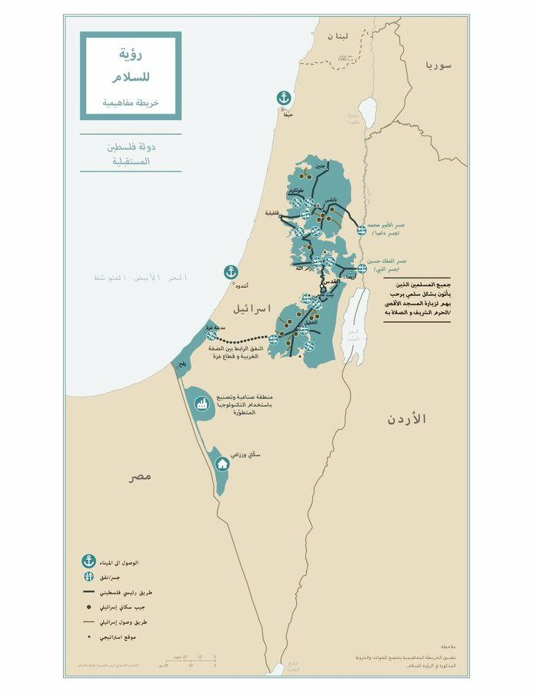
....
....

Slide 27
19. القلق الوجودي الإسرائيلي (Israeli Existential Anxiety)
يتنشر قلق مستمر بين المفكرين الصهاينة من أن دولته ستزول أو هي فعلا في طريقها للزوال، ويستندون في ذلك إلى جملة من الأسباب:
السياق التاريخي، أو لعنة العقد الثامن كما تسمى، قامت لليهود دولتين في التاريخ(مملكة داوود وسليمان، ومملكة الحشمونائيم) كلاهما لم تتجاوز العقد الثامن واندثرت. والدولة الثالثة عمرها الآن 75 سنة.
الواقع الجيوسياسي، إسرائيل تقع حسب زعمها في بحر من الأعداء، والإحساس بالتهديد الوجودي دائم لديها، وتجربة الممالك الإفرنجية التي تأسست إبان الحروب الصليبية(مملكة القدس، إمارة انطاكية، إمارة طرابلس..) في المشرق العربي واندثارها مازالت عالقة في أذهانهم، ويرجعون لها مرارا لتبرير خوفهم، اندثرت هذه الممالك الصليبية لأربع أسباب على الأقل: المقاومة الإسلامية، الخلافات والصراعات بين الصليبين، التأثر بالحضارة الإسلامية، نقص المؤازرة من أوروبا.

Slide 28
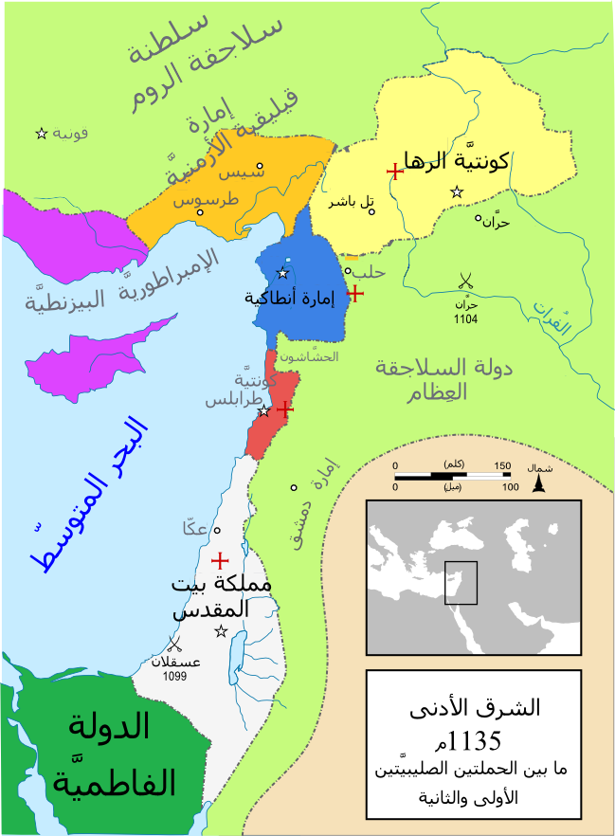
الممالك الصليبية في المشرق العربي
....

Slide 29
المقاومة، ضربات المقاومة المسلحة صعدت من المخاوف الإسرائيلية، وجعلت المستوطنين يبحثون عن موطن آخر، خاصة المستوطنين أصحاب الكفاءات. تعاظمت هذه المخاوف مع تطور قدرات المقاومة حيث من زمن إلى يزداد الألم التي تسببه المقاومة للاحتلال(انظر الخريطة).
المخاوف الديمغرافية، باعتبار الكيان استيطاني قائم على الهجرة، فإن تراجع المهاجرين يشكل ضغط كبير، يرفع من نسبة هذا الضغط التزايد السكاني لدى الفلسطينيين وفلسطينيو الداخل. لذلك بدون طرد فلسطيني الداخل وفلسطينيو الضفة والقطاع لا يمكن للمشروع الصهيوني أن ينجح. لأن نسبة النمو السكاني للكيان لا تتجاوز 1.6%، وتعتبر الفئة العربية هي الأكثر نموا. خاصة مع تراجع الهجرة الإيجابية.
المخاوف الثقافية والهوية، لدى الصهاينة خوف دائما من أن يذوبوا في هوية المحيط العربي والإسلامي.
هذه العناصر الثلاثة بالخصوص ساهمت بشكل مباشر في إنهاء الوجود الصليبي في المشرق (1099-1291)

Slide 30
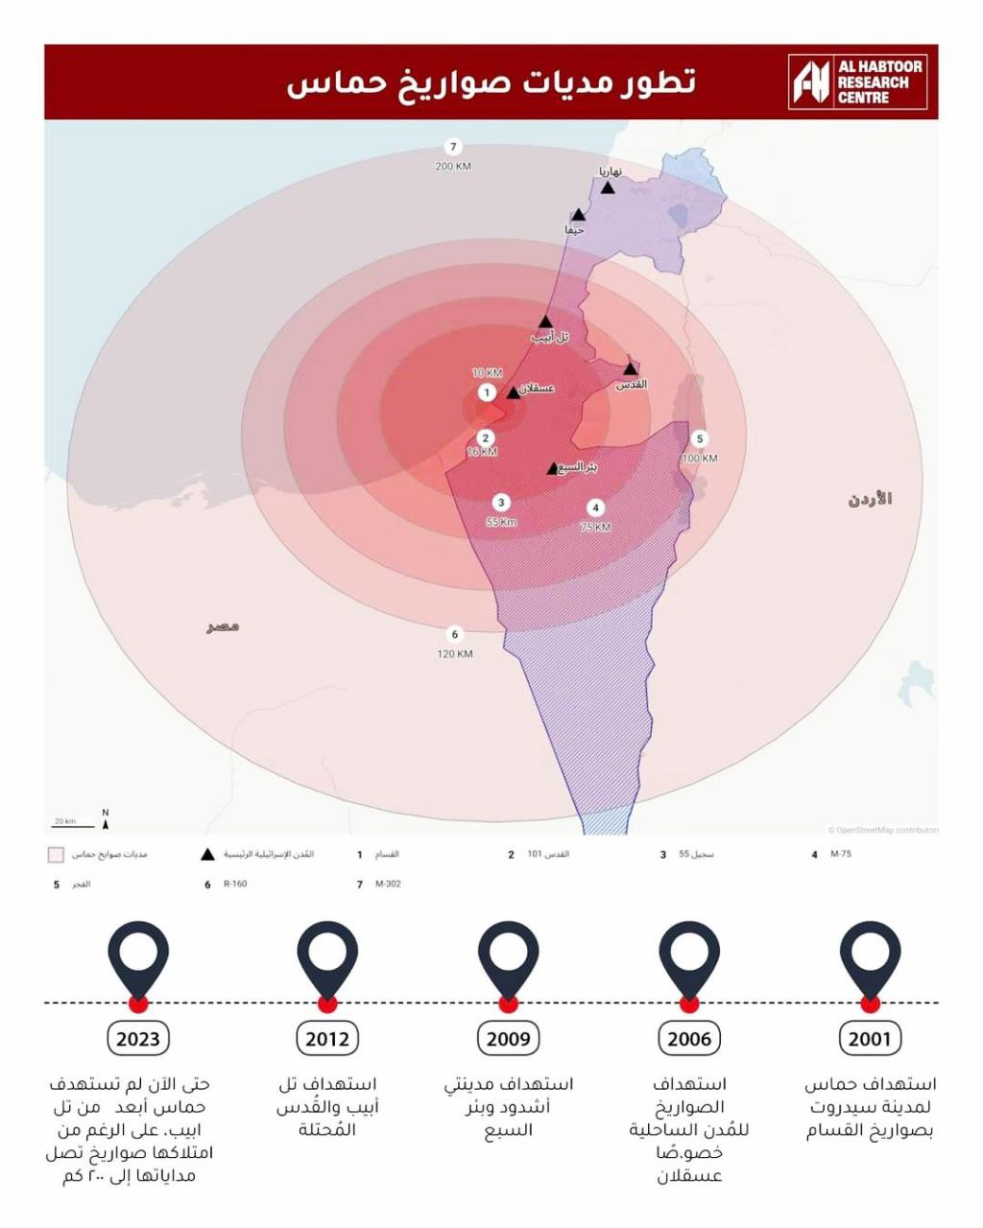
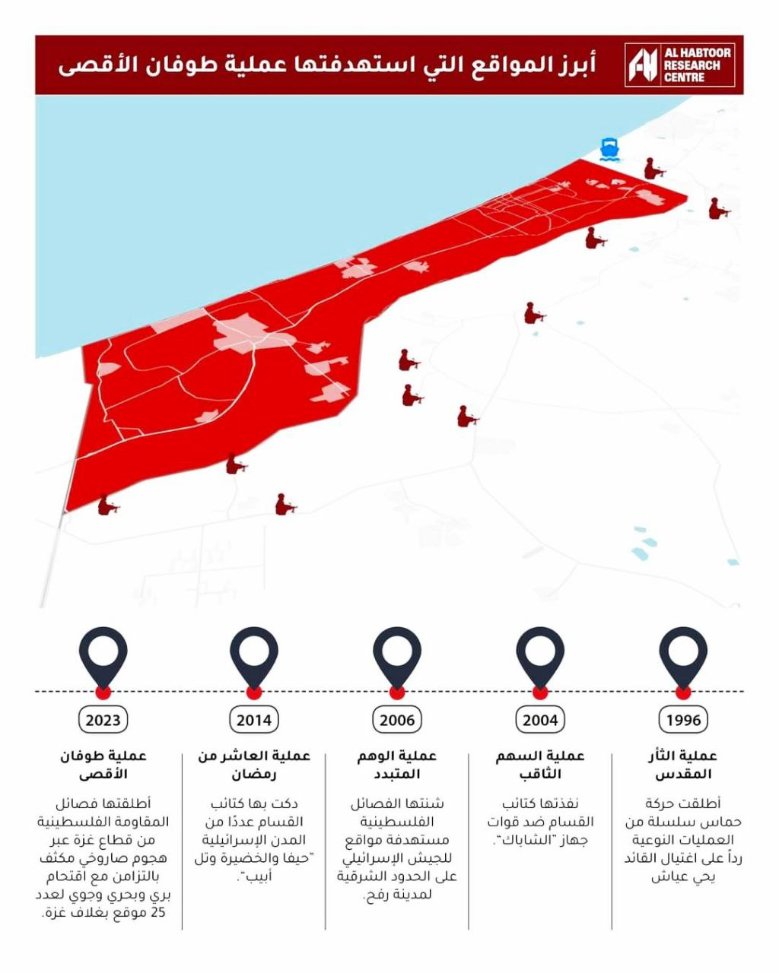
عمليات المقاومة وتطورها والتي تعمق القلق الوجودي للكيان الصهيوني

Slide 31
20. هل سينجح الكيان الصهيوني في محو فلسطين
لا جدال في أن الكيان الصهيوني يسعى بكل الطرق إلى محو فلسطين، ويتوسع باستمرار، ويرفض عودة المهجرين، ويتعاون مع الدول العربية من أجل خنق أو ترحيل الشعب الفلسطيني خارج أرضه.
لكن تبقى المقاومة المسلحة الرد الأكثر جدوى من أجل وضع الكيان في حالة شك وجودي، في حين تسمح المفاوضات للكيان بتنفيذ خطته بهدوء، لذلك كلما كان الفلسطينيون أكثر ميلا للمقاومة المسلحة، وكلما استشعرت دول الجوار الخطر الحقيقي من استمرار بقاء إسرائيل كان ذلك في صالح فلسطين ويدعم استمرارها في الوجود.
تعاظم المقاومة من سنة إلى سنة يرجح كفة بقاء فلسطين واستحالة محوها نهائيا من الموجود كما تسعى له دولة الكيان.

Slide 32
هناك عنصر مهم جدا أيضا في نجاح أو عدم نجاح الكيان وهو توقف أو استمرار الدعم الغربي، وبدون السلاح والأموال والمهاجرين، لا يمكن لهذه الدويلة أن تستمر ورأينا ذلك في الممالك الصليبية سابقا. إذا تغيرت التوازنات الدولية وعجز الغرب عن مد الكيان بما يحتاجه فإن النهاية ستكون حتمية، لأن تأسيس هذا الكيان أصلا كان كمشروع استيطاني لفائدة الغرب أصلا.
لذلك على كل مناصر للقضية أن يعمل على أن يتوقف هذا الدعم سواء بالإقناع، عبر التواصل المباشر مع الناخبين الغربيين، أو عبر طرق أخرى تجعل هذه الدول مشغولة في أزماتها الداخلية، وحتى العمل من أجل عالم متعدد الأقطاب وليس خاضع للهيمنة الغربية كل هذا يكون في الأخير مفيدا للقضية الفلسطينية.
يجب أن يكون لدينا ايمان قاطع أن زوال إسرائيل وليس فلسطين هو الذي يجب أن يحدث، وعلينا أن نعمل على أساس هذا الإيمان، باعتبار أنه ولا حركة تحرر انهزمت عبر التاريخ.

Slide 33
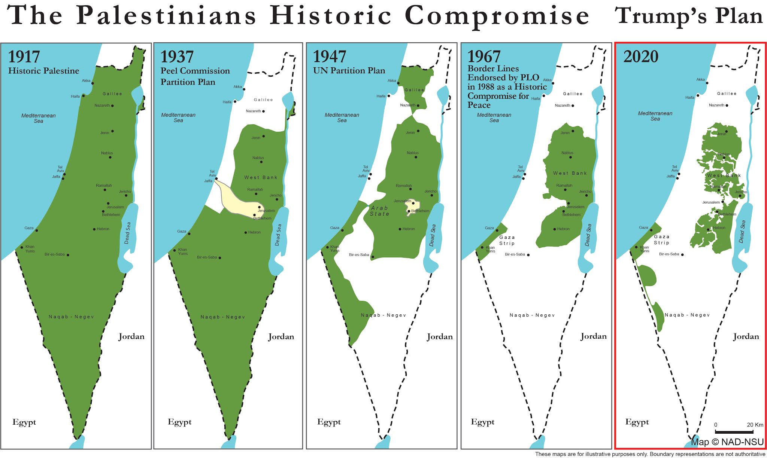
....
....

Slide 34
شكرا لكم

